Slide 1
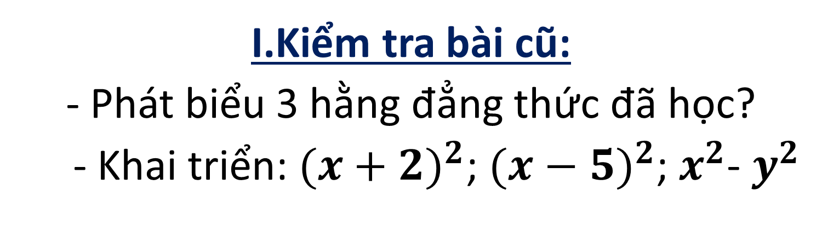
NHỮNG HẰNG ĐẲNG THỨC ĐÁNG NHỚ (tiếp theo)
CHỦ ĐỀ 1: PHÉP NHÂN ĐA THỨC-NHỮNG HẰNG ĐẲNG THỨC ĐÁNG NHỚ
I.Kiểm tra bài cũ:
- Phát biểu 3 hằng đẳng thức đã học?
- Khai triển: ${(x+2)}^{2}$; ${(x−5)}^{2}$; $x^{2}$- $y^{2}$

Slide 2
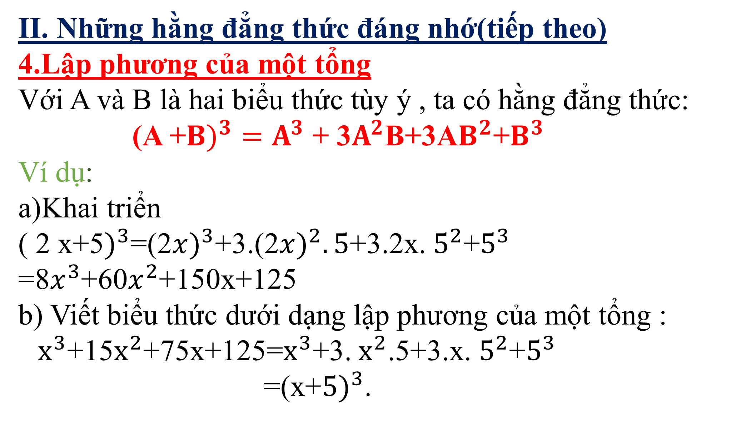
II. Những hằng đẳng thức đáng nhớ(tiếp theo)
4.Lập phương của một tổng
Với A và B là hai biểu thức tùy ý , ta có hằng đẳng thức:
(A +${B)}^{3}{=A}^{3}$ + 3$A^{2}$B+3A$B^{2}$+$B^{3}$
Ví dụ:
a)Khai triển
( 2 x+5$)^{3}$=(2${x)}^{3}$+3.(2${x)}^{2}.5$+3.2x. $5^{2}$+$5^{3}$ =8$x^{3}$+60$x^{2}$+150x+125
b) Viết biểu thức dưới dạng lập phương của một tổng :
${ x}^{3}$+15$x^{2}$+75x+125=$x^{3}$+3. $x^{2}$.5+3.x. $5^{2}$+$5^{3}$
=(x+${5)}^{3}$.

Slide 3
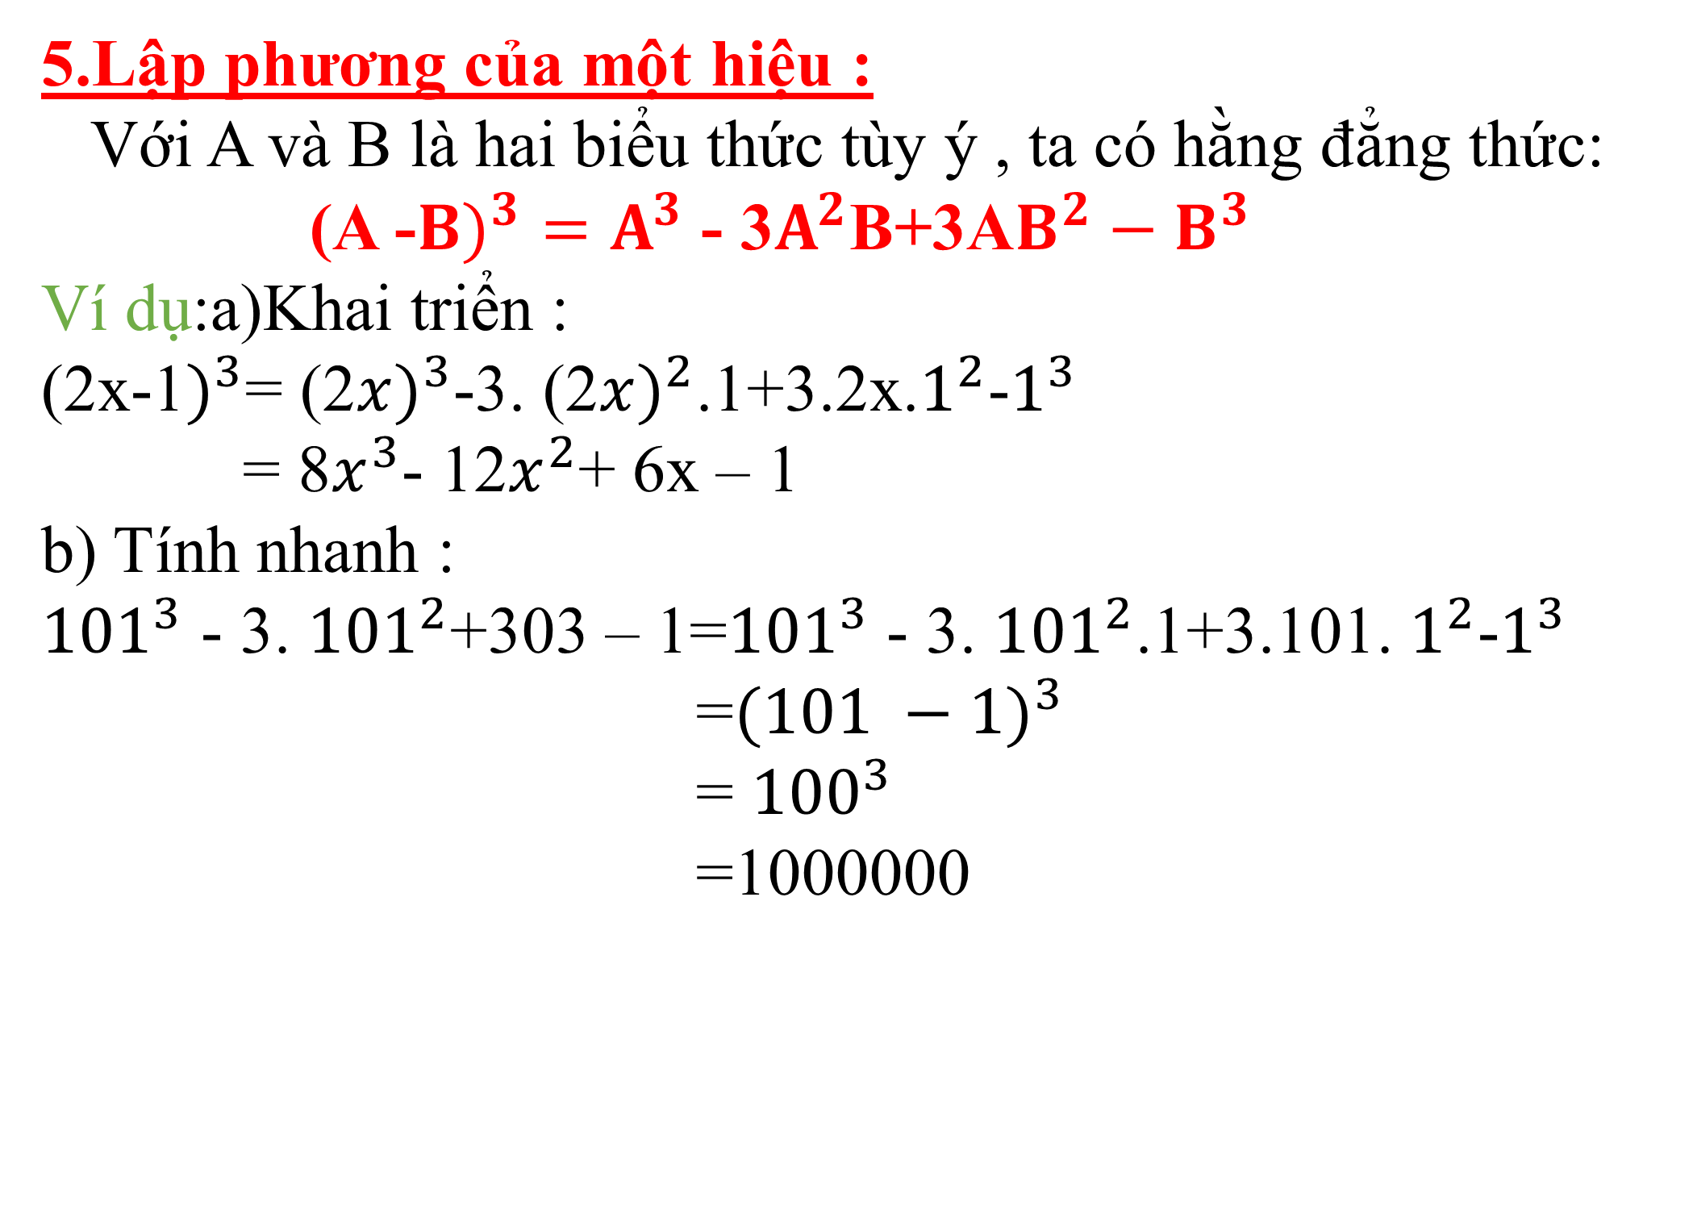
5.Lập phương của một hiệu :
Với A và B là hai biểu thức tùy ý , ta có hằng đẳng thức:
(A -${B)}^{3}{=A}^{3}$ - 3$A^{2}$B+3A$B^{2}−B^{3}$
Ví dụ:a)Khai triển :
(2x-1$)^{3}$= (2${x)}^{3}$-3. (2${x)}^{2}$.1+3.2x.$1^{2}$-$1^{3}$
= 8$x^{3}$- 12$x^{2}$+ 6x – 1
b) Tính nhanh :
${101}^{3}$ - 3. ${101}^{2}$+303 – 1=${101}^{3}$ - 3. ${101}^{2}$.1+3.101. $1^{2}$-$1^{3}$
=${(101 −1)}^{3}$
= ${100}^{3}$
=1000000

Slide 4
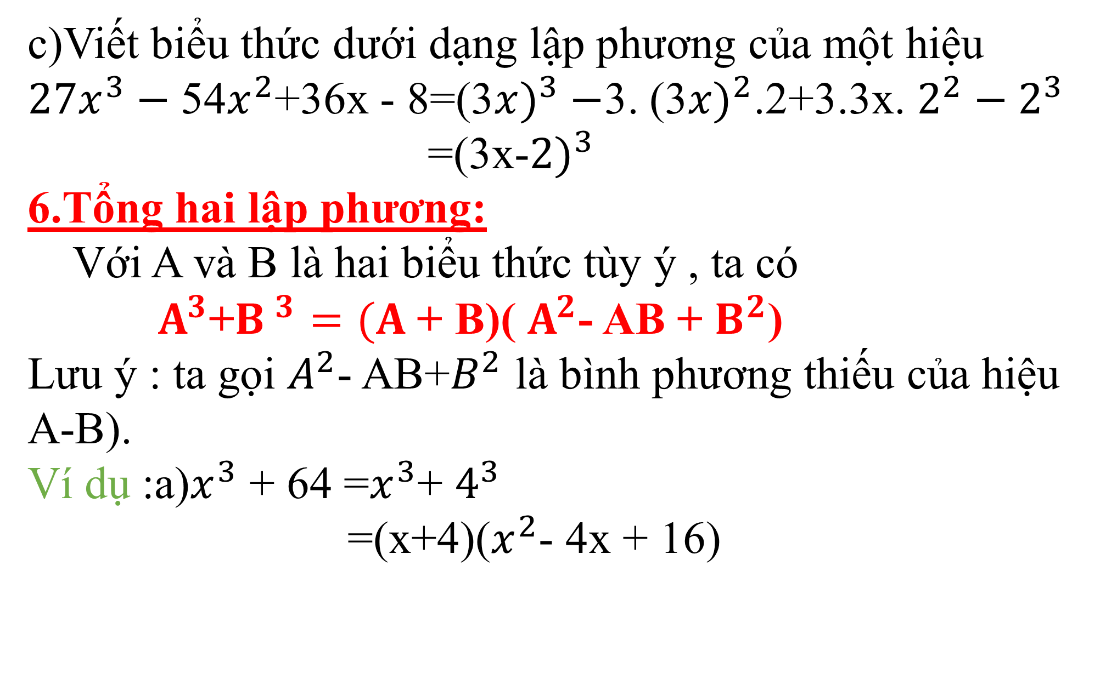
c)Viết biểu thức dưới dạng lập phương của một hiệu
${27x}^{3}−$54$x^{2}$+36x - 8=(3${x)}^{3}−$3. (3${x)}^{2}$.2+3.3x. $2^{2}−2^{3}$
=(3x-${2)}^{3}$
6.Tổng hai lập phương:
Với A và B là hai biểu thức tùy ý , ta có
${ A}^{3}$+${B }^{3}=(A$+ B)( $A^{2}$- AB + $B^{2}$)
Lưu ý : ta gọi $A^{2}$- AB+$B^{2}$ là bình phương thiếu của hiệu A-B).
Ví dụ :a)$x^{3}$ + 64 =$x^{3}$+ $4^{3}$
=(x+4)($x^{2}$- 4x + 16)

Slide 5
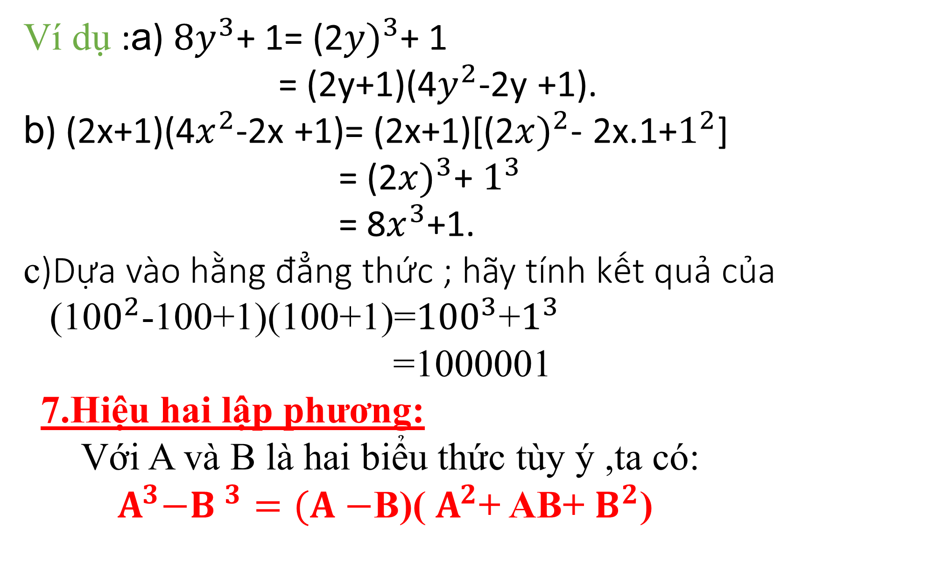
Ví dụ :a) ${8y}^{3}$+ 1= (2${y)}^{3}$+ 1
= (2y+1)(4$y^{2}$-2y +1).
b) (2x+1)(4$x^{2}$-2x +1)= (2x+1)[(2${x)}^{2}$- 2x.1+$1^{2}$]
= (2${x)}^{3}$+ $1^{3}$
= 8$x^{3}$+1.
c)Dựa vào hằng đẳng thức ; hãy tính kết quả của
(10$0^{2}$-100+1)(100+1)=${100}^{3}$+$1^{3}$
=1000001
7.Hiệu hai lập phương:
Với A và B là hai biểu thức tùy ý ,ta có:
${ A}^{3}−{B }^{3}=(A−$B)( $A^{2}$+ AB+ $B^{2}$)

Slide 6

(Lưu ý : ta gọi $A^{2}+$AB+$B^{2}$ là bình phương thiếu của tổng A+B)
VD:
b) ${8y}^{3}−$ 125= (2${y)}^{3}−$ $5^{3}$
= (2y - 5)(4$y^{2}+10$y +25).
c) (x-2)($x^{2}+$2x +4)=(x-2)($x^{2}+$ x.2+ $2^{2}$)
=${ x}^{3}−$ $2^{3}$
= $x^{3}−8$.
d)Dựa vào hằng đẳng thức ; hãy tính kết quả của
(10$0^{2}$-100+1)(100+1)=${100}^{3}$+$1^{3}$
=1000001

Slide 7
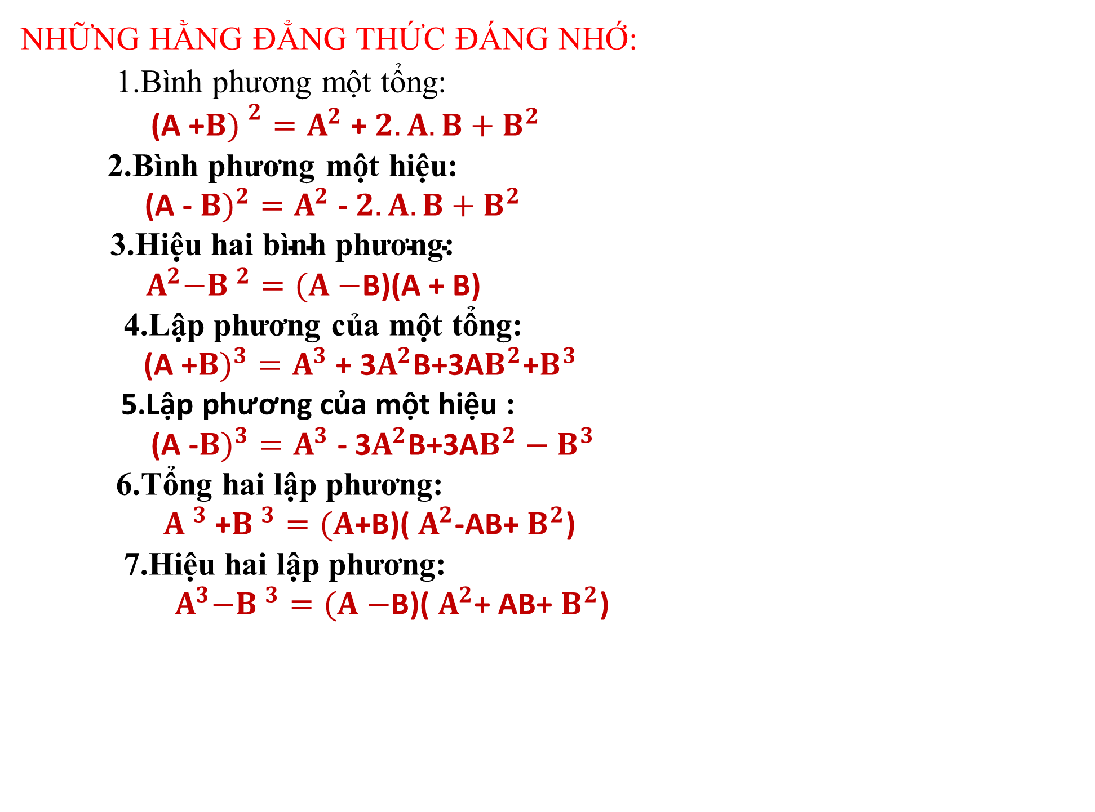
NHỮNG HẰNG ĐẲNG THỨC ĐÁNG NHỚ:
1.Bình phương một tổng:
(A +${B) }^{2}{=A}^{2}$ + ${2.A.B+B}^{2}$
2.Bình phương một hiệu:
(A - ${B)}^{2}{=A}^{2}$ - ${2.A.B+B}^{2}$
$\text{3.}\text{Hi}\text{ệ}\text{u} \text{hai} \text{b}\text{ì}\text{nh} \text{ph}\text{ươ}\text{ng}\text{: }$
${ A}^{2}−{B }^{2}=(A−$B)(A + B)
4.Lập phương của một tổng:
(A +${B)}^{3}{=A}^{3}$ + 3$A^{2}$B+3A$B^{2}$+$B^{3}$
5.Lập phương của một hiệu :
(A -${B)}^{3}{=A}^{3}$ - 3$A^{2}$B+3A$B^{2}−B^{3}$
6.Tổng hai lập phương:
${ A }^{3}$ +${B }^{3}=(A$+B)( $A^{2}$-AB+ $B^{2}$)
7.Hiệu hai lập phương:
${ A}^{3}−{B }^{3}=(A−$B)( $A^{2}$+ AB+ $B^{2}$)

